Slide 1

LOGO
18 命令模式
软件学院

Slide 2
创建型设计模式关注对象的创建过程，结构型设计模式关注对象与类的组织，而行为型模式关注对象之间的交互。相对创建型模式和结构型模式，行为型模式定义了系统中对象之间的交互与通信，研究系统在运行时对象之间的相互通信与协作，进一步明确对象的职责，包括对系统中较为复杂的流程的控制。
在软件系统运行时对象并不是孤立存在的，它们可以通过相互通信和协作完成某些功能，一个对象在运行时也将影响其他对象的运行。行为型模式不仅关注类和对象本身，还重点关注它们之间的相互作用和职责划分。

Slide 3
行为型模式分为类行为型模式和对象行为型模式两种：
（1）类行为型模式：使用继承关系在几个类之间分配行为，主要通过多态等方式来分配父类与子类的职责；
（2）对象行为型模式：使用对象的聚合关联关系来分配行为，主要通过对象关联等方式来分配两个或多个类的职责。
根据合成复用原则，在系统中复用功能时要尽量使用关联关系来取代继承关系，因此大部分行为型设计模式属于对象行为型设计模式。
在GOF设计模式中包含11种行为型模式，它们的名称，定义、学习难度和使用频率如表所示。

Slide 4
模式名称 | 定义 | 学习难度 | 使用频率
职责链模式 | 避免将一个请求的发送者与接收者耦合在一起，让多个对象都有机会处理请求。将接收请求的对象连接成一条链，并且沿着这条链传递请求，直到有一个对象能够处理它为止。 | ★★★☆☆ | ★★☆☆☆
命令模式 | 将一个请求封装为一个对象，从而让你可以用不同的请求对客户进行参数化，对请求排队或者记录请求日志，以及支持可撤销的操作。 | ★★★☆☆ | ★★★★☆
解释器模式 | 给定一个语言，定义它的文法的一种表示，并定义一个解释器，这个解释器使用该表示来解释语言中的句子。 | ★★★★★ | ★☆☆☆☆
迭代器模式 | 提供一种方法顺序访问一个聚合对象中的各个元素，且不用暴露该对象的内部表示。 | ★★★☆☆ | ★★★★★
中介者模式 | 定义一个对象来封装一系列对象的交互。中介者模式使各对象之间不需要显式地相互引用，从而使其耦合松散，而且让你可以独立地改变它们之间的交互。 | ★★★☆☆ | ★★☆☆☆
备忘录模式 | 在不破坏封装的前提下，捕获一个对象的内部状态，并在该对象之外保存这个状态，这样可以在以后将对象恢复到原先保存的状态。 | ★★☆☆☆ | ★★☆☆☆

Slide 5
模式名称 | 定义 | 学习难度 | 使用频率
观察者模式 | 定义对象之间的一种一对多依赖关系，使得每当一个对象状态发生改变时，其相关依赖对象都得到通知并被自动更新。 | ★★★☆☆ | ★★★★★
状态模式 | 允许一个对象在其内部状态改变时改变它的行为。对象看起来似乎修改了它的类。 | ★★★☆☆ | ★★★☆☆
策略模式 | 定义一系列算法，将每一个算法封装起来，并让它们可以相互替换，策略模式让算法可以独立于使用它的客户变化。 | ★☆☆☆☆ | ★★★★☆
模板方法模式 | 定义一个操作中算法的框架，而将一些步骤延迟到子类中。模板方法模式使得子类不改变一个算法的结构即可重定义该算法的某些特定步骤。 | ★★☆☆☆ | ★★★☆☆
访问者模式 | 表示一个作用于某对象结构中的各个元素的操作。访问者模式让你可以在不改变各元素的类的前提下定义作用于这些元素的新操作。 | ★★★★☆ | ★☆☆☆☆

Slide 6
18 命令模式
18.1
模式动机与定义
目录
CONTENTS
18.2
模式结构与分析
18.3
模式实例与解析
18.4
模式效果与应用
18.5
模式扩展

Slide 7
命令模式（Command Pattern）是一种常用的行为型设计模式，它将请求发送者与请求接收者解耦，请求发送者通过命令对象来间接引用接收者，使得系统具有更好的灵活性，可以在不修改现有系统源代码的情况下将相同的发送者对应不同的接收者，也可以将多个命令对象组合成宏命令，还可以在命令类中提供用来撤销请求的方法。
命令模式又称为“动作（Action）模式”或者“事务（Transaction）模式”，是对象行为型模式之一。

Slide 8
命令模式重要等级：★★★★☆
命令模式难度等级：★★★★☆
本章难点：
1、掌握命令模式的结构；
2、掌握如何通过命令模式实现撤销操作和宏命令；
3、掌握如何在实际软件开发中应用命令模式。

Slide 9
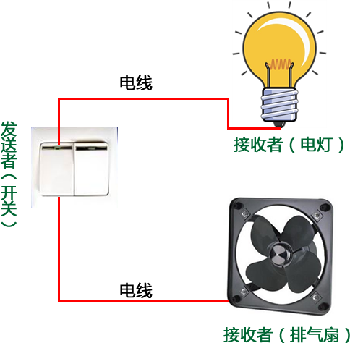
18.1 模式动机与定义
模式动机
  开关与电灯、排气扇示意图

Slide 10
18.1 模式动机与定义
模式动机
  现实生活
    相同的开关可以通过不同的电线来控制不同的电器
    开关 ← → 请求发送者
    电灯 ← → 请求的最终接收者和处理者
    开关和电灯之间并不存在直接耦合关系，它们通过电线连接在一起，使用不同的电线可以连接不同的请求接收者

Slide 11
18.1 模式动机与定义
模式动机
  软件开发
    按钮 ← → 请求发送者
    事件处理类 ← → 请求的最终接收者和处理者
    发送者与接收者之间引入了新的命令对象（类似电线），将发送者的请求封装在命令对象中，再通过命令对象来调用接收者的方法
    相同的按钮可以对应不同的事件处理类

Slide 12

18.1 模式动机与定义
模式动机
  软件开发
    将请求发送者和接收者完全解耦
    发送者与接收者之间没有直接引用关系
    发送请求的对象只需要知道如何发送请求，而不必知道如何完成请求
命令模式

Slide 13
18.1 模式动机与定义
模式定义
  命令模式(Command Pattern)：将一个请求封装为一个对象，从而使我们可用不同的请求对客户进行参数化；对请求排队或者记录请求日志，以及支持可撤销的操作。
  命令模式是一种对象行为型模式，其别名为动作(Action)模式或事务(Transaction)模式
    “用不同的请求对客户进行参数化”
    “对请求排队”
    “记录请求日志”
    “支持可撤销操作”

Slide 14
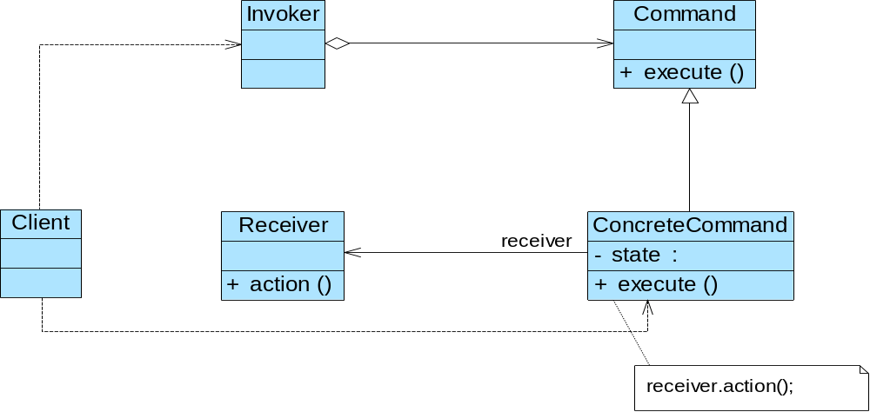
18.2 模式结构与分析
调用者
抽象命令类
模式结构
接收者
具体命令类

Slide 15
18.2 模式结构与分析
模式分析
  命令模式的本质是对请求进行封装
  将请求发送者和接收者完全解耦
  使得请求的一方不必知道接收请求的一方的接口，更不必知道请求如何被接收、操作是否被执行、何时被执行，以及是怎么被执行的。
  发送请求的对象只需要知道如何发送请求，而不必知道如何完成请求
  命令模式的本质是对请求进行封装
  一个请求对应于一个命令，将发出命令的责任和执行命令的责任分开

Slide 16
18.2 模式结构与分析
模式分析-抽象命令类示例代码：
public public abstract class Command { public abstract void execute( ); }
模式分析-接收类示例代码：
public class Receiver { public void action( ) { //具体操作 } }

Slide 17
18.2 模式结构与分析
模式分析-调用者（请求发送者）示例代码：
public class Invoker { private Command command; public Invoker(Command command) { this.command = command; } public void setCommand(Command command) { this.command = command; } public void call() { command.execute( ); } }

Slide 18
18.2 模式结构与分析
模式分析-具体命令类示例代码：
public class ConcreteCommand extends Command { private Receiver receiver; //维持一个对请求接收者对象的引用 public void execute() { receiver.action( ); //调用请求接收者的业务处理方法action( ) } }

Slide 19
18.3 模式实例与解析
模式实例1
  电视机遥控器：实例说明
    电视机是请求的接收者，遥控器是请求的发送者，遥控器上有一些按钮，不同的按钮对应电视机的不同操作。抽象命令角色由一个命令接口来扮演，有三个具体的命令类实现了抽象命令接口，这三个具体命令类分别代表三种操作：打开电视机、关闭电视机和切换频道。显然，电视机遥控器就是一个典型的命令模式应用实例。

Slide 20
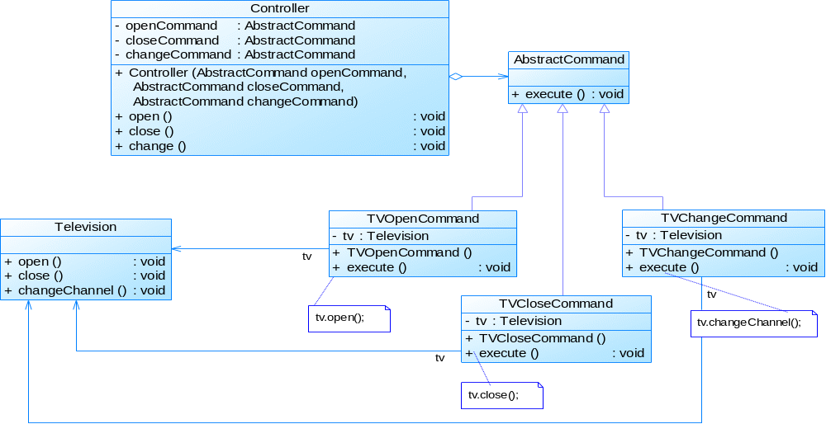
18.3 模式实例与解析

Slide 21

18.3 模式实例与解析
模式实例1
  电视机遥控器：参考代码
    DesignPatterns之command包
演示……

Slide 22
18.3 模式实例与解析
模式实例2
  功能键设置：实例说明
    为了用户使用方便，某系统提供了一系列功能键，用户可以自定义功能键的功能，例如功能键FunctionButton可以用于退出系统（由SystemExitClass类来实现），也可以用于显示帮助文档（由DisplayHelpClass类来实现）。
    用户可以通过修改配置文件来改变功能键的用途，现使用命令模式来设计该系统，使得功能键类与功能类之间解耦，可为同一个功能键设置不同的功能。

Slide 23
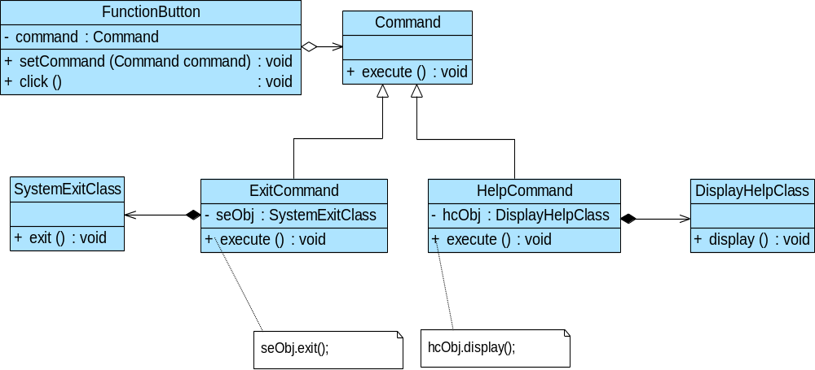
18.3 模式实例与解析

Slide 24
18.3 模式实例与解析
模式实例2
  功能键设置：参考代码
    DesignPatterns之command2包
演示……

Slide 25
18.3 模式实例与解析
结果及分析
  如果需要更换具体命令类，无须修改源代码，只需修改配置文件，完全符合开闭原则
  每一个具体命令类对应一个请求的处理者（接收者），通过向请求发送者注入不同的具体命令对象可以使相同的发送者对应不同的接收者，从而实现“将一个请求封装为一个对象，用不同的请求对客户进行参数化”，客户端只需要将具体命令对象作为参数注入请求发送者，无须直接操作请求的接收者

Slide 26
18.3 模式实例与解析
模式实例3
  实现命令队列：实例说明
    当一个请求发送者发送一个请求时，有不止一个请求接收者产生响应，这些请求接收者将逐个执行业务方法，完成对请求的处理
    增加一个CommandQueue类，由该类负责存储多个命令对象，而不同的命令对象可以对应不同的请求接收者
    批处理

Slide 27
18.3 模式实例与解析
public class Invoker { //维持一个CommandQueue对象的引用 private CommandQueue commandQueue; //构造注入 public Invoker(CommandQueue commandQueue) { this. commandQueue = commandQueue; } //设值注入 public void setCommandQueue (CommandQueue commandQueue) { this.commandQueue = commandQueue; } //调用CommandQueue类的execute()方法 public void call() { commandQueue.execute(); } }

Slide 28
18.3 模式实例与解析
public class CommandQueue { //定义一个ArrayList来存储命令队列 private ArrayList<Command> commands = new ArrayList<Command>(); public void addCommand(Command command) { commands.add(command); } public void removeCommand(Command command) { commands.remove(command); } //循环调用每一个命令对象的execute()方法 public void execute() { for (Object command : commands) { ((Command)command).execute(); } } }

Slide 29
18.4 模式效果与应用
命令模式优点：
  降低系统的耦合度
  新的命令可以很容易地加入到系统中，符合开闭原则
  可以比较容易地设计一个命令队列或宏命令（组合命令）
  为请求的撤销(Undo)和恢复(Redo)操作提供了一种设计和实现方案

Slide 30
18.4 模式效果与应用
命令模式缺点：
  使用命令模式可能会导致某些系统有过多的具体命令类（针对每一个对请求接收者的调用操作都需要设计一个具体命令类）

Slide 31
18.4 模式效果与应用
在以下情况下可以使用命令模式：
  需要将请求调用者和请求接收者解耦，使得调用者和接收者不直接交互
  需要在不同的时间指定请求、将请求排队和执行请求
  需要支持命令的撤销(Undo)操作和恢复(Redo)操作
  需要将一组操作组合在一起形成宏命令

Slide 32
18.4 模式效果与应用
模式应用：
（1）Java语言使用命令模式实现AWT/Swing GUI的委派事件模型(Delegation Event Model， DEM)。在AWT/Swing中，Frame、Button等界面组件是请求发送者，而AWT提供的事件监听器接口和事件适配器类是抽象命令接口，用户可以自己写抽象命令接口的子类来实现事件处理，即实现具体命令类，而在具体命令类中可以调用业务处理方法来实现该事件的处理。对于界面组件而言，只需要了解命令接口即可，无须关心接口的实现，组件类并不关心实际操作，而操作由用户来实现。在实现时，可以结合观察者模式，将具体命令对象注册到组件类中，组件在事件触发时将回调（Callback）具体命令类中定义的事件处理方法，从而实现事件处理。

Slide 33
18.4 模式效果与应用
模式应用：
（2）很多系统都提供了宏命令功能，如UNIX平台下的Shell编程，可以将多条命令封装在一个命令对象中，只需要一条简单的命令即可执行一个命令序列，这也是命令模式的应用实例之一。

Slide 34
18.5 模式扩展
（1）撤销操作的实现
  可以通过对命令类进行修改使得系统支持撤销(Undo)操作和恢复(Redo)操作
  为了能够撤销操作，需要有一个机制来记录所有的命令执行历史。这通常是通过一个命令调用者（Invoker）来完成的，它会维护一个命令栈，这个栈可以用来存储执行过的命令对象。
  当执行一个命令时，调用者将该命令压入命令栈中并调用其execute()方法。当需要撤销时，从栈顶弹出最近的命令，并调用其undo()方法。

Slide 35
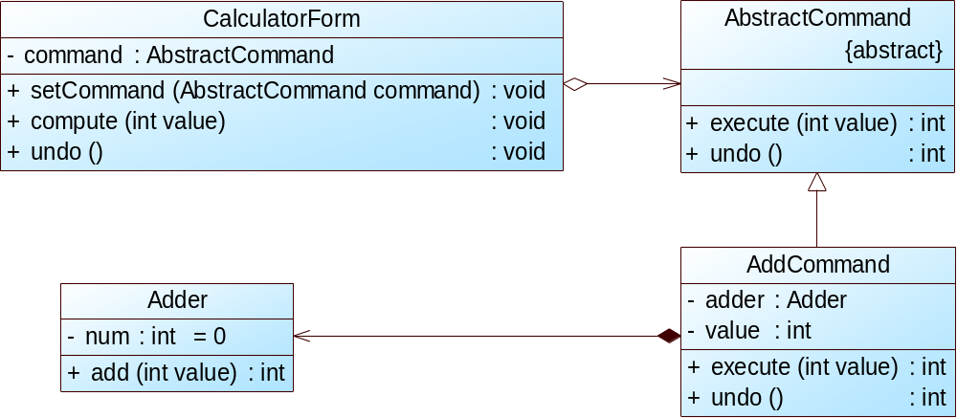
18.5 模式扩展
（1）撤销操作的实现

Slide 36
18.5 模式扩展
（2）宏命令
宏命令(Macro Command)又称为组合命令(Composite Command)，它是组合模式和命令模式联用的产物
宏命令是一个具体命令类，它拥有一个集合，在该集合中包含了对其他命令对象的引用
当调用宏命令的execute()方法时，将递归调用它所包含的每个成员命令的execute()方法。一个宏命令的成员可以是简单命令，还可以继续是宏命令
执行一个宏命令将触发多个具体命令的执行，从而实现对命令的批处理

Slide 37
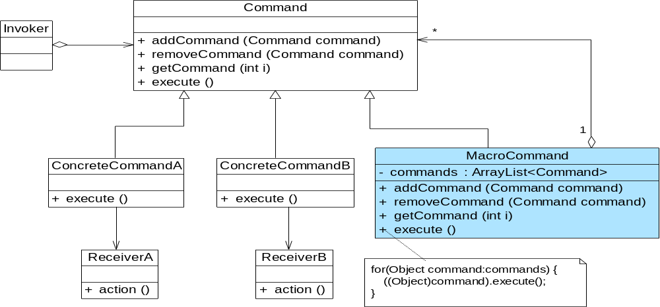
18.5 模式扩展
（2）宏命令

Slide 38
18.5 模式扩展
（3）记录请求日志
动机
  将请求的历史记录保存下来，通常以日志文件(Log File)的形式永久存储在计算机中
    为系统提供一种恢复机制
    可以用于实现批处理
    防止因为断电或者系统重启等原因造成请求丢失，而且可以避免重新发送全部请求时造成某些命令的重复执行

Slide 39
18.5 模式扩展
（3）记录请求日志
实现
  将发送请求的命令对象通过序列化写到日志文件中
  命令类必须实现接口Serializable
命令对象
序列化
日志文件

Slide 40


